Slide 1
Распространение опыта учителей через проведение форума и конференций
Августовская конференция педагогических работников
Назарбаев Интеллектуальных школ
Жаксылыкова Бахытгуль Омирхановна,
заместитель директора по научно-методической работе
Назарбаев Интеллектуальной школы химико-биологического направления г. Актау
Август 2017
г. Астана

Slide 2
С чего
все
началось?

Slide 3
Егер ісім өнсін десең, ретін тап
Абай
Определение уровня исследовательской культуры школы
Актуальность исследования:
В какой степени развита исследовательская культура в школе?
определить уровень культуры исследования педработников в обучении и преподавании;
определить уровень потребности исследования педколлектива в обучении и преподавании;
координировать работу, направленную на решение выявленных актуальных вопросов, подтолкнувших педагога к профессиональному исследованию.
Метод исследования: анкетирование
Респонденты: учителя Интеллектуальной школы г. Актау (99)

Slide 4
Результаты опроса
Вопрос: Вы знакомы с понятием “Исследовательская культура в обучении”?
Да, знаю и применяю
Да, я слышал(а), но не применяю
Не знаю, но хотелось бы узнать и применять.

Slide 5
Результаты опроса
Вопрос: У вас есть актуальные вопросы, требующие проведения профессионального исследования?
Да, какие?____________________________________
Нет, почему? _________________________________________
Ответ:
Вывод:

Slide 6
Результаты опроса
Вопрос: Вы обсуждаете возникшие актуальные вопросы, чтобы решать их?
Да, с коллегами на кафедре
Да, обсуждаю с учителями других предметов
Нет, нет достаточного опыта обсуждения

Slide 7
Результаты опроса
Вопрос: В какой форме и как долго проводилось ваше исследование? Можете указать два ответа.
Action research
Lesson study
Индивидуально, в зависимости от обратной связи и рефлексии
Один месяц
Одну четверть
Полугодие

Slide 8
Результаты опроса
Вопрос: Привело ли ваше исследование к ожидаемым результатам?
Да, имеются ощутимые результаты в преподаваемых классах
Да, но не все цели достигнуты. Если появились трудности, то укажите
Нет. Почему? ______________________________________________________

Slide 9
Результаты опроса
Как вы думаете, нужно ли проводить исследование в учебном процессе?
Да, обязательно
Нет, занимает время
Затрудняюсь ответить

Slide 10
Пути решения
35% учителей и коллег, испытывающим потребность в решении методических проблем, необходимо показать эффективность проведения Action research и Lesson Study
(в методических объединениях активизировать мероприятия: мастер-классы и т.д.);
Каждую субботу с 08.00 по 08.40 организовывать методический час по исследованию
практики как инструмент улучшения качества преподавания.
(Action research и LS);
Назначить в каждом МО координатора по AR и LS;
Интегрировать предметы по направлениям: 1.(химия и биология, физкультура) Тренеры: Балгалиева А.К., Мамедова О.И.
2.(математика, физика и информатика) Тренеры: Қонырбаева Ж., Хасанова Н.Ф.
3.(казахский язык, история и география) Тренеры: Айтан А.Л., Шихарева Т.В.
4.(Русский и английский язык) Шерубаева Ш.М., Байтокаева Л.С.,Ермаганбетова Н.Д.

Slide 11
Методический час в каждую субботу
Участвуют все учителя
Каждый выбирает курс добровольно в соответствии с планом саморазвития
«Педагогические знания»
«Языковые курсы»
«Информационно-коммуникативные технологии»
Единый
методический день
«Равный равному»
Внутришкольные курсы
по модулям

Slide 12
Модуль "Педагогические знания"
Цель курса: повышение квалификации и формирование профессиональной
компетенции преподавательского состава, обмен полученными знаниями, создание коллаборативной среды и условий для успешной взаимной работы педагогического коллектива.
«Активные методы обучения»
«Дизайн мышления»
«Поддержка одаренных и талантливых детей (CTY)»
«Развитие критического мышления учащихся»
«Исследование практики в действии как инструмент улучшения качества преподавания»
«Предметно-языковое интегрированное обучение CLIL»

Slide 13
Внутришкольный курс «Исследование в действии и исследование урока»
Цель курса: способствовать профессиональному росту учителей через исследовательскую деятельность;
развивать лидерские способности, совершенствовать знания и понимание исследования в школе; улучшать и преобразовывать преподавание и обучение
Главный результат – повышение качества преподавания и обучения
Учителя готовы публиковать результаты исследований в сборниках конференций, научно-педагогических журналах и
СМИ
В рамках ВШК, в сетевом сообществе преподаватели могут обмениваться результатами своих исследований
Ожидаемые результаты

Slide 14
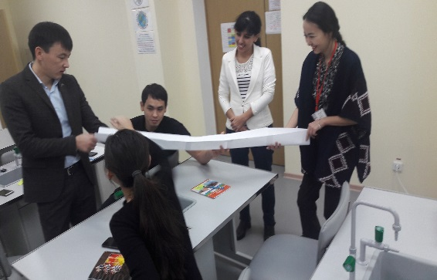
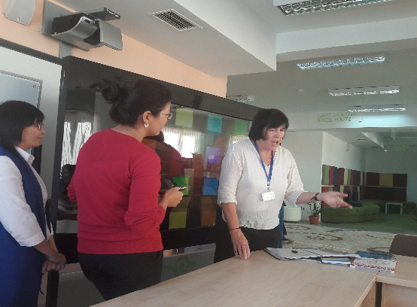
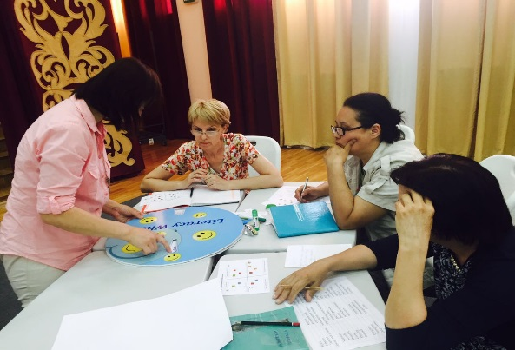
На внутришкольных курсах задействованы учителя всех методических объединений и 10 координаторов по исследовательской деятельности

Slide 15
В рамках курса учителя ...
В уровне сети НИШ
Онлайн-конференция по skype в каждую среду(ссылка)
На уровне школы
Проведение внутришкольных семинаров, тренингов
На уровне методических
объединений
Трансляция опыта учителей
Командные исследовательские работы
Командные исследовательские работы
Интеграция разных предметов
Обмениваться опытом на базе СМК с другими школами
На международном уровне
Участие в форумах исследователей
Участие в международных конференциях

Slide 16
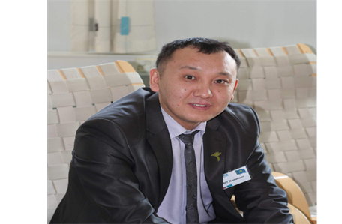
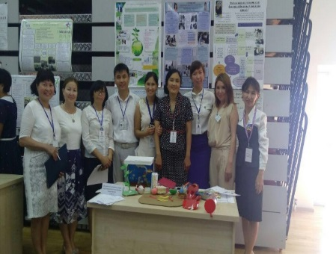
Показатели организации исследовательской деятельности в нашей школе
Выступление на международной конференции EСER, Ирландия г. Дублин, 2016 г.
Жумабаев Р.Н.
Выступление на VIII международной конференции "Расширяя границы изменений в образовании: апробация и трансляция",
РК, г. Астана, 2016 г.
Анна Филлипс
Балгалиева А.К. Нусипжанова Г.К.
Выступление на Европейской конференция исследований в области образования
Дания, г. Копенгаген, 2017 г.
Шихарева Т.В., Избасова Г.
Выступление на Региональном форуме исследователей
г.Актау
(12 учителей)
Публикация на VIII международной конференции «Педагогика сегодня – проблемы и решения",
РФ. г. Чита, 2016 г.
Качнов В.А.
Публикация на международной конференции
Великобритания
г. Шеффилд, 2017 г.
Туйтин А.Т.
Публикация в научном рецензируемом журнале «Научные ведомости» Белгородского государственного университета История Политология, РФ, г.Белгород
Клышев Е.Е.
Публикация на Международной конференции "Цели, задачи и ценности воспитания в современных условиях" Чехия, г. Прага, 2016 г.
Тасанова А.Т.

Slide 17
«Исследовательская культура учителей – основа улучшения школьной практики»
Этапы подготовки конференции:
Определение темы и времени проведения конференции.
Информационное письмо образовательным учреждениям о проведении и требованиях к докладам и статьям конференции.
Предварительная работа координаторов AR с докладчиками по основным вопросам.
Подготовка рабочей группой раздаточных материалов (программа, CD диск сборника материалов, бейджики).
Определение модераторов, которые должны иметь опыт подобной работы, чтобы удерживать ход обсуждений в рамках объявленной темы.
Подведение итогов конференции и обратная связь (видеоинтервью).
Оповещение в СМИ.

Slide 18
План работы по подготовке конференции
№ | Организационные работы | Сроки | Ответственные
1 | Организация программы конференции | 17.04.17 | Жаксылыкова Б.О. Балгалиева А.К. Байтокаева Л.С.
2 | Издание сборника исследовательских работ | 20.04.17 | Шерубаева Ш.М. Жасмагамбетова Б.А. Хасанова Н.Ф.
3 | Пресс-релиз | 20.04.17 | Шихарева Т.В. Айтан А.Л.
4 | Дать объявление в СМИ для пропаганды конференции | 20.04.17. | Рамазанова Р.М.
5 | Подготовить презентацию на тему «Исследовательская работа в НИШ» | 20.04.17 | Жаксылыкова Б.О. Балгалиева А.К.
6 | Подготовка аудитории, кофе-брейк | 26.04.17 | Мамедова О.И. Ермаганбетова Н.Д.
7 | Печатные работы (подготовка сертификатов участникам) | 26.04.17 | Конырбаева Ж.М.
8 | Подготовка вопросов для обратной видео связи | 22.04.17 | Шерубаева Ш.М.
9 | Подготовка видеоматериалов | 28.04.17 | Рамазанова Р.М.
10 | Аналитический отчет Конференции | 29.04.17 | Жаксылыкова Б.О. Балгалиева А.К.

Slide 19
Областная научно-практическая конференция
«Исследовательская деятельность в школе – ключ к улучшению преподавания и обучения»
Цель конференции
Участники - 154
Обсуждение актуальных вопросов исследования собственной практики, исследования урока
Установление конструктивного диалога между учителями, которые занимаются исследованием своей практики
Создание условий для обмена опытом в целях дальнейшего улучшения преподавания и обучения
Учителя ОШ области
Учителя пилотных школ области
Учителя НИШ ХБН г. Актау
Преподаватели вузов
Тренеры филиала «Өрлеу»
Тренеры филиала ЦПМ
76
55
12
5
3
3

Slide 20
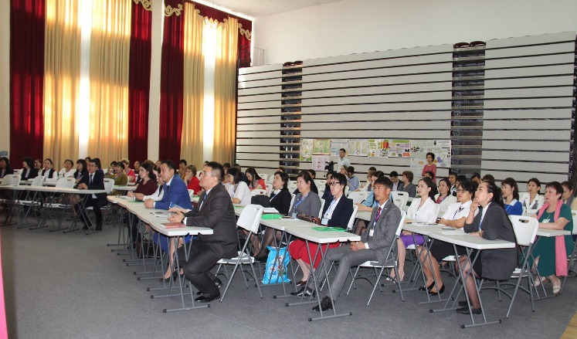
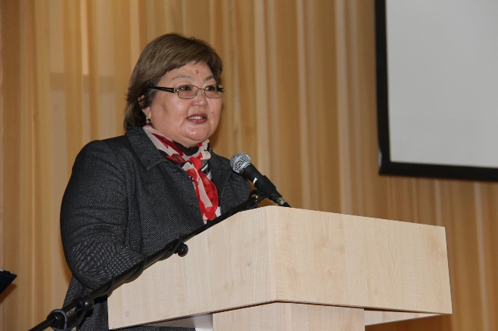
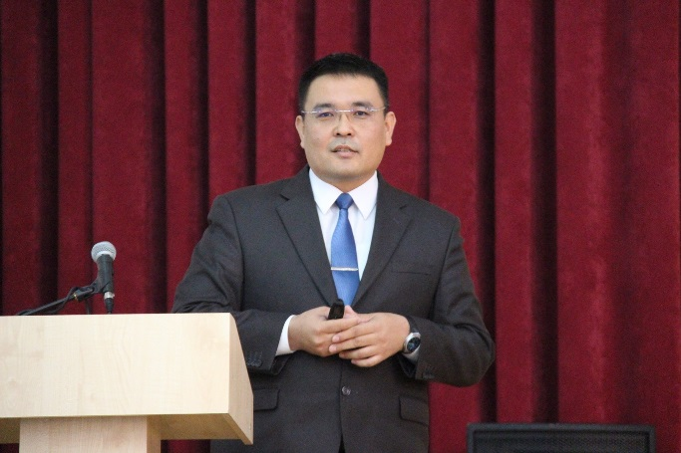
Формат работы научно-практической конференции
«Исследовательская деятельность в школе – ключ к улучшению преподавания и обучения»
Пленарное заседание «Исследование в действии - инструмент развития практики»

Slide 21
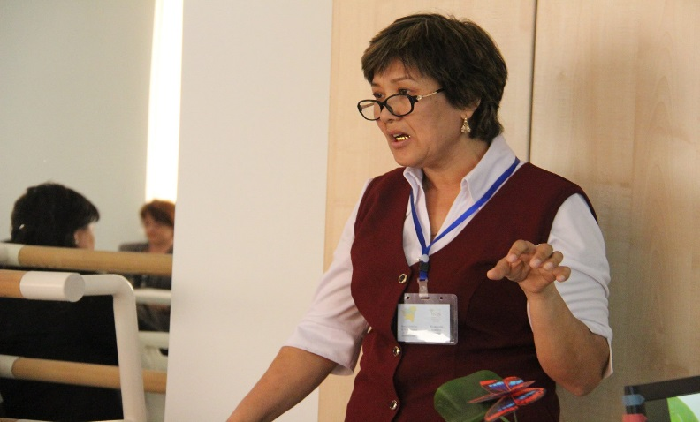
Формат работы научно-практической конференции
«Исследовательская деятельность в школе – ключ к улучшению преподавания и обучения»
Секционные заседания по естественно-математическому и гуманитарному циклам
Шихарева Татьяна Владимировна,
учитель истории,
Избасова Гульнур Куанышкереевна, учитель английского языка
НИШ ХБН г. Актау
"Сравнительный анализ оценивания эссе двумя методами:
критериальное оценивание и Comparable Judgеment"
Куджанова Алмагуль Сейтовна,
учитель биологии средней школы №3, Каракиянский район
«Топтық жұмыс арқылы оқушылардың пәнге деген қызығушылығын арттыру»
Мауытова Жаннур Калыбайкызы, учитель казахского языка и литературы,
Курманова Гулжанат Турегалиевна,
учитель истории
НИШ ХБН г. Актау
«Сараланған тапсырмалар беру арқылы топтық жұмыста айтылым дағдысын қалай дамытуға болады?»

Slide 22
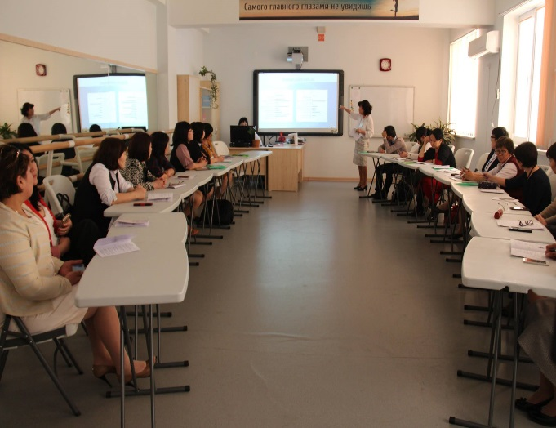
Формат работы научно-практической конференции
«Исследовательская деятельность в школе – ключ к улучшению преподавания и обучения»
Тренинги
Маскарова Тлектес Оразбергеновна,
педагог-психолог
НИШ ХБН г. Актау
«Исследование мотивации старшеклассников»
Туляева Зоя Кимбаевна,
учитель русского языка и литературы
НИШ ХБН г. Актау
«Action Research - как способ поддержки развития лидерства учителя»
Сеитова Ботакоз Жардемовна,
учитель биологии,
Качнова Ольга Сергеевна,
учитель физики НИШ ХБН г. Актау
«Как реализовать интегрированный подход в обучении на уроках физики и биологии в рамках исследовательской деятельности?»

Slide 23
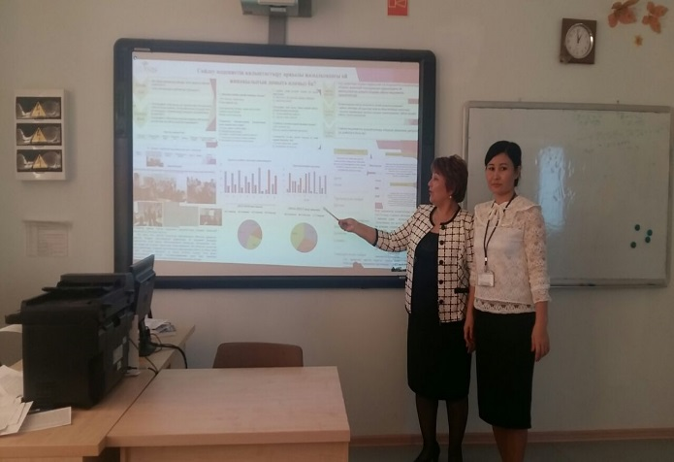
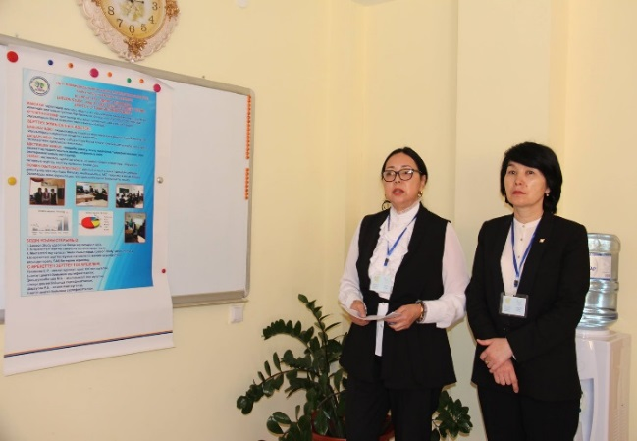
Форматы работы научно-практической конференции
«Исследовательская деятельность в школе – ключ к улучшению преподавания и обучения»
Постер-сессия исследователей
Тагашева Замзагуль Аманкелдиевна, учитель географии,
Айтан Айгуль Лескызы, учитель қазахского языка НИШ ХБН г. Актау
«Сөйлеу мәдениетін қалыптастыру арқылы жазылымдағы ой жинақылығын дамыта аламыз ба?»
Тайбазаров Нурлан Ануарбекович,
Конырбаева Жанат Маханбетовна,
учителя математики, НИШ ХБН г. Актау
«Интернет олимпиадалар арқылы оқушылардың қызығушылығын қалай арттыруға болады?»
Дельмухамбетова Манзия, Шарауова Райхан, Рахимова Сауле,
специализированная физико-
математическая школа №11
"Lesson Study және іс-әрекеттегі зерттеу арқылы оқыту мен оқу мақсатындағы қарым-қатынасты тиімді әдіс-тәсілдермен іске асыру"

Slide 24
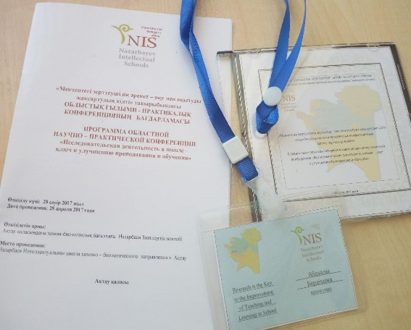
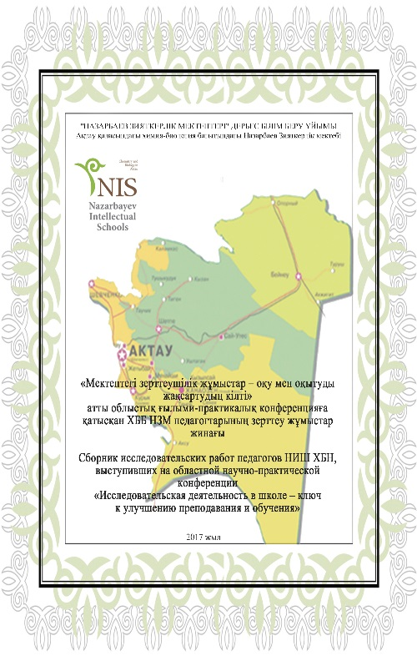
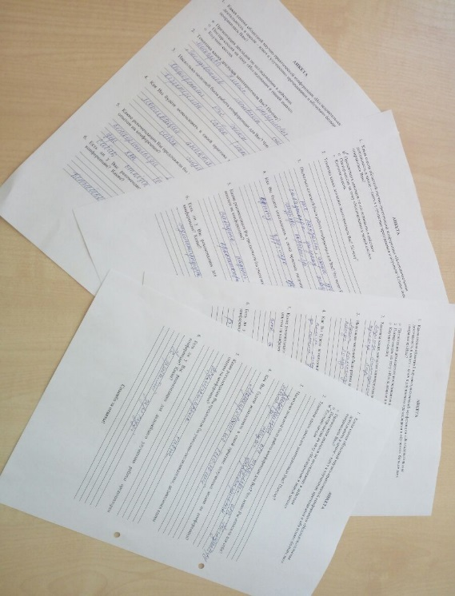
Обратная связь

Slide 25
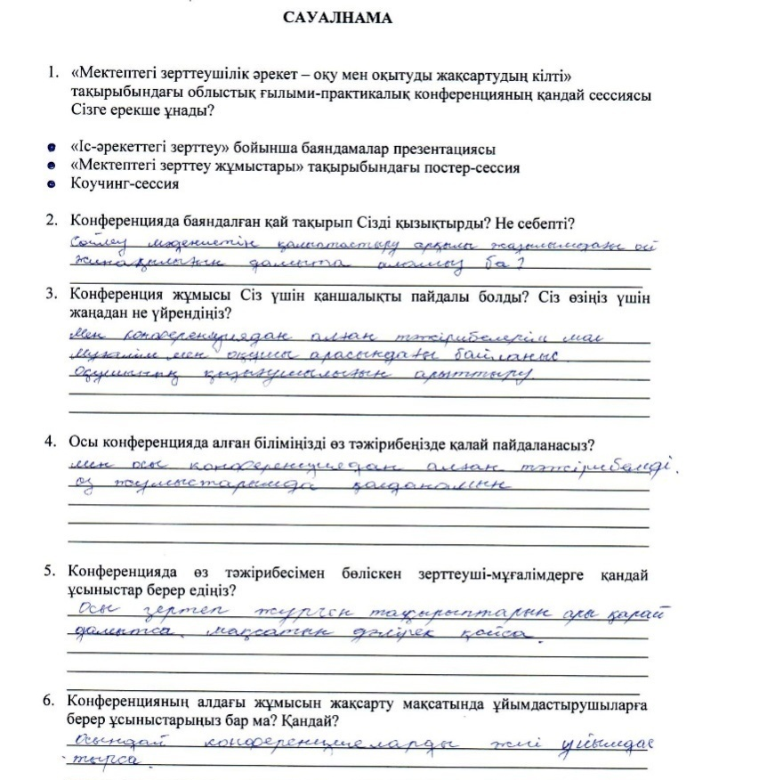
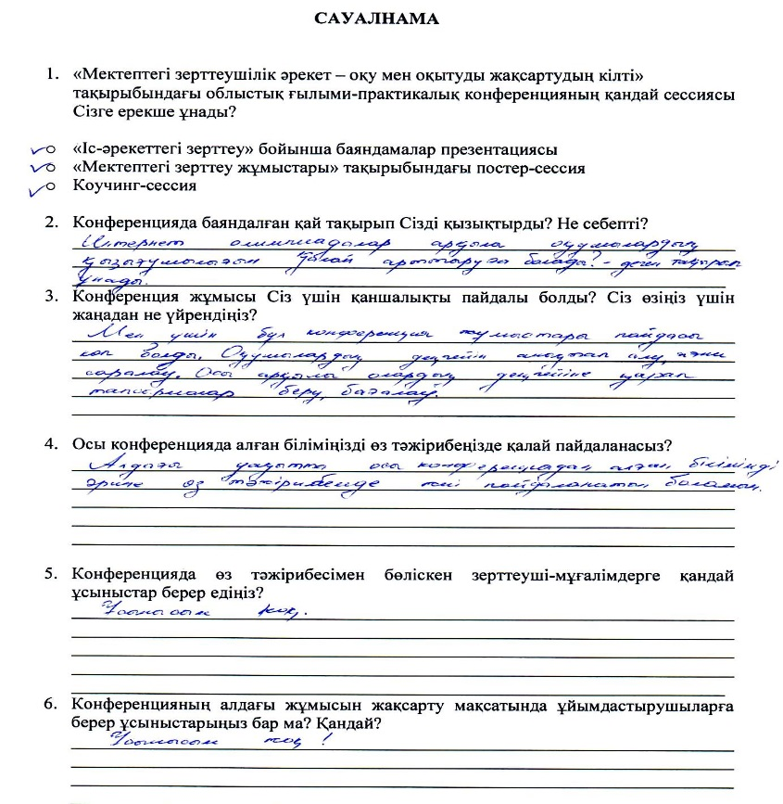
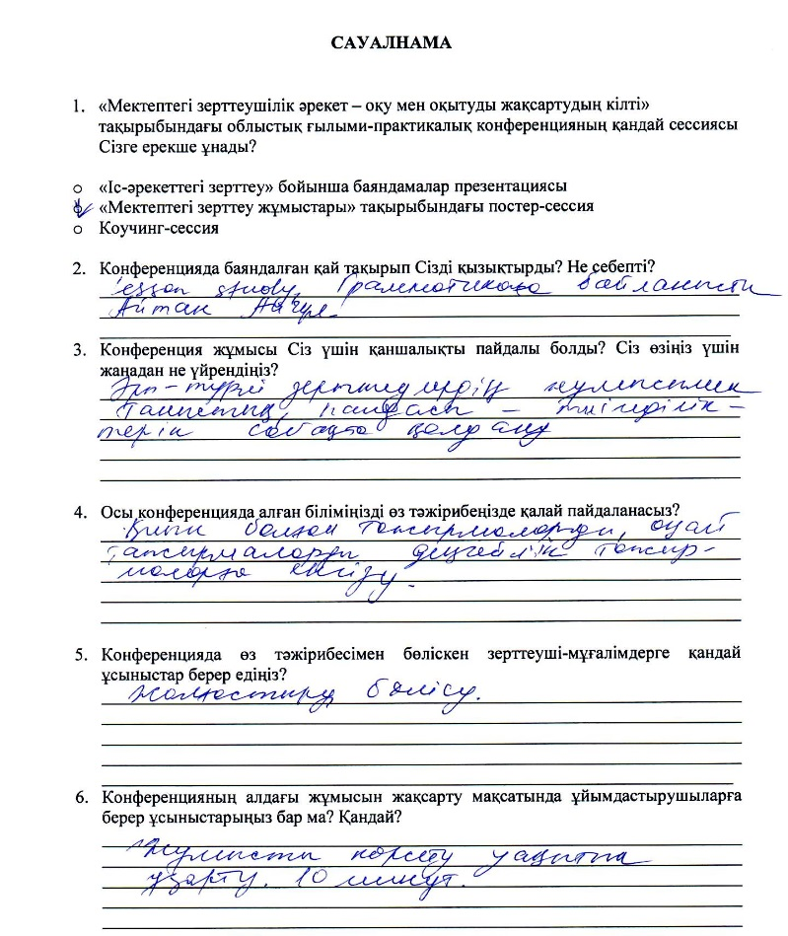
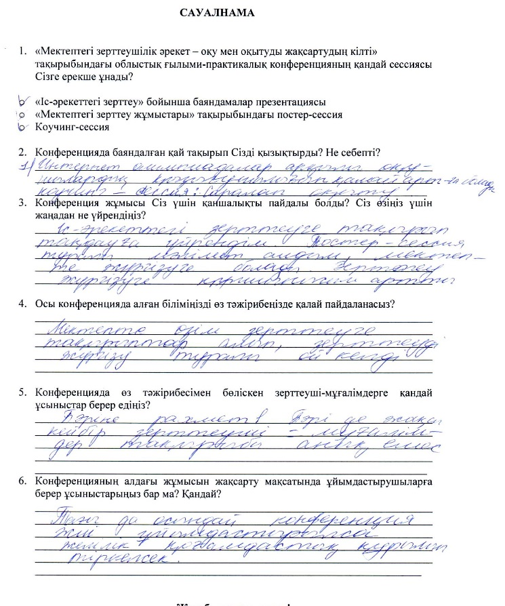
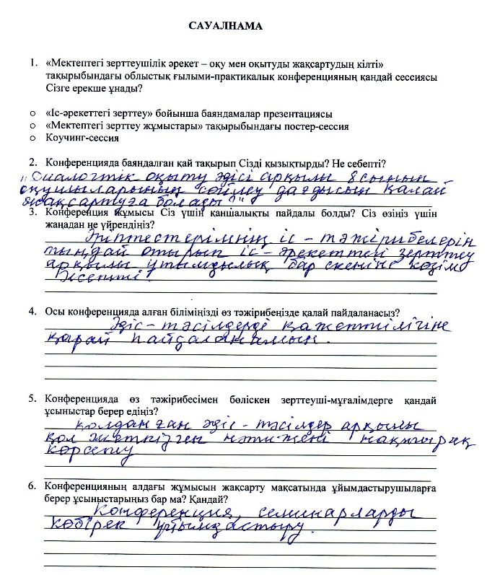

Slide 26
1. Какая сессия областной научно-практической конференции
«Исследовательская деятельность в школе – ключ к улучшению
преподавания и обучения» больше всех понравилась Вам?
Презентация докладов по исследованию в действии
Постер-сессия на тему «Исследование в нашей школе»
Тренинги
2. Тематика каких докладов заинтересовала Вас? Почему?
«Сравнительный анализ оценивания эссе двумя методами: критериальное оценивание и Comparable Judgеment»
«Исследование мотивации старшеклассников»
«Как моделирование на уроках биологии способствует усвоению биологических понятий и процессов?»

Slide 27
3. Насколько полезной была работа конференции для Вас? Что нового Вы извлекли для себя?
– Работа конференции позволила разобраться в применении дифференциации на уроке
– Узнала различные практические приемы для ведения исследовательской деятельности
– Конференция позволила узнать, как определять тему исследования
– На конференции ознакомилась с методами проведения исследования урока
– Узнал о важности проведения анкетирования при проведении исследования

Slide 28
4. Будете ли Вы использовать в своей практике полученные знания на конференции?
– Буду использовать полученные знания в своей педагогической практике
– Хочу использовать приемы проведения исследования урока и исследования в действии в своей школе
– Считаю, что необходимо использовать методику определения темы исследования
– Планирую применить показанные методы дифференциации на своих уроках

Slide 29
5. Какие рекомендации Вы предложили бы учителям-исследователям, делившимся своим опытом на конференции?
– Хотелось бы в сотрудничестве с учителями НИШ вести исследовательскую работу
– Создать в дальнейшем площадку для обмена опытом (сетевые сообщества)
- Еще раз хотелось бы участвовать в работе таких конференций

Slide 30
Анализ работы конференции
Положительные стороны
Слабые стороны
Установление эффективного диалога между учителями, которые занимаются исследованием своей практики.
Создание условий для обмена опытом в целях дальнейшего улучшения преподавания и обучения.
Каждый из участников приобрел навыки поисково-исследовательской деятельности.
Получили опыт публичного представления результатов своей работы.
Участники, выступившие с докладом, получили сертификат о трансляции опыта на конференции.
Учителя затрудняется в определении тем исследований
Недостаточный уровень рефлексивной культуры педагогов
Проводимые учителями ОШ исследовательские работы не полностью соответствует требованиям и формату исследования в действии
Отсутствие анализа или слабый анализ
Возможности
Пути решения
Создание исследовательских сообществ педагогов, работающих в атмосфере коллаборации и взаимодоверия.
Распространение опыта через сборник исследовательских работ.
Учителя-исследователи подробно рассказывали о том, почему их заинтересовала данная тема, о методах, которые применяли в ходе своей работы, о практической значимости и возможности применения в жизни полученных результатов.
Изучение опыта проведения исследований
Системное самообразование
Обучение исследовательским навыкам через тренинги
Организовывать совместное исследование учителей пилотных школ и учителей НИШ

Slide 31
Прогноз (ожидаемый результат)
Учителя общеобразовательных школ нашли мероприятие очень полезным и выразили желание продолжить проведение подобных научно-практических мероприятий совместно с коллективом НИШ
Исследование в действии получит новый виток развития, и данной деятельностью будут заниматься большее количество учителей
Учителя общеобразовательных школ смогут эффективно применять в своей деятельности методы исследования и делиться опытом улучшения практики со своими коллегами
Развитие лидерских способностей учителей проявится в проведении мастер-классов, выступлениях на страницах форумов, участии в научно-практических конференциях
Грамотный подход к изучению своей практики позволит своевременно решать возникшие проблемы в обучении и добиться творческих успехов как учащимся, так и самим учителям

Slide 32
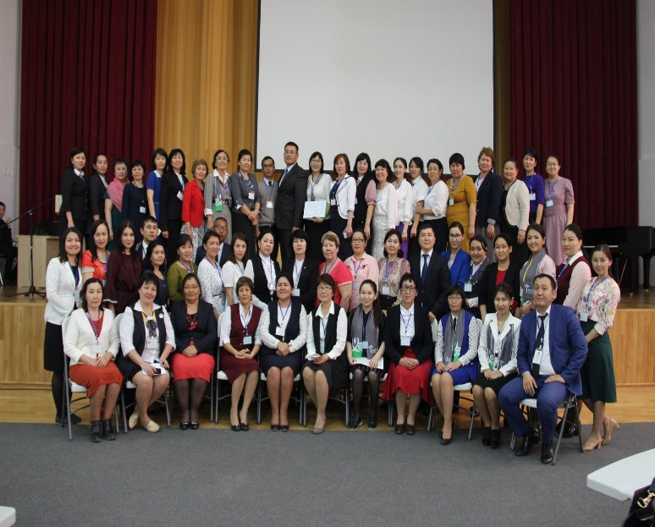

Slide 33
Назарларыңызға рақмет!
Благодарю за внимание!

